Slide 1
Mattheüs
Het evangelie van de Zoon van David

Slide 2
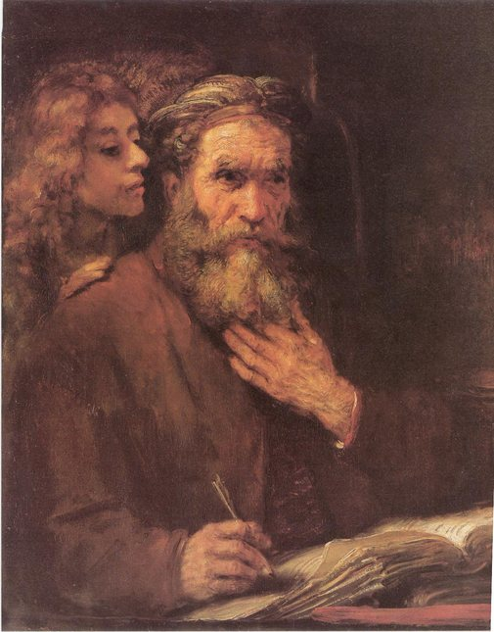
Inleiding
Mattheüs was het meest geliefde evangelie in de Vroege kerk.
  In de eerste drie eeuwen na Christus is Mattheüs de evangelist die het meest geciteerd wordt.
  Al in de brieven van Ignatius (ca. 110-115) komen we woorden uit zijn evangelie tegen.

Slide 3
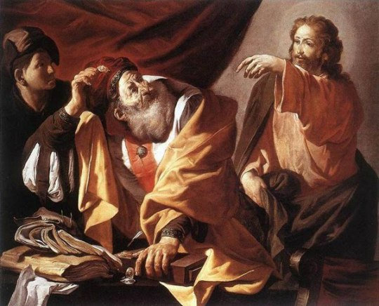
Wie schreef Mattheüs?
Het evangelie zegt zelf niets over zijn auteur.
Traditioneel wordt de Mattheüs (of Levi) die we tegenkomen in hoofdstuk 9: 9 beschouwd als de auteur:
  ‘En Jezus (…) zag iemand in het tolhuis zitten, die Mattheüs heette; en zei tegen hem: Volg Mij! En hij stond op en volgde Hem’.
Twee argumenten die dit ondersteunen:
1. Als tollenaar die in contact stond met Romeinen moest je goed Grieks beheersen.
2. Waarom zou de vroege kerk hem als auteur beschouwen als hij dit niet was?
  Niet elk boek werd zomaar als authentiek beschouwd
  Criteria voor acceptatie waren:
    geschreven door een apostel van Jezus of iemand die in direct contact met een apostel stond. Daar voldoet Mattheüs aan.

Slide 4

Wanneer is het geschreven?
Zoals we al eerder gezien hebben, gebruikte Mattheüs Markus als bron.
Het kan dus niet eerder dan 55 na Chr. geschreven zijn.
Sommige wetenschappers stellen dat het na 70 geschreven moet zijn, omdat Mattheüs Jezus de val van Jeruzalem laat voorspellen.
Dat argument geldt natuurlijk alleen als je niet in profetie gelooft…
Irenaeus (ca. 175 na Chr.) schrijft dat Mattheüs zijn evangelie schreef toen Petrus en Paulus nog leefden. Dat zou betekenen uiterlijk begin jaren ’60.

Slide 5
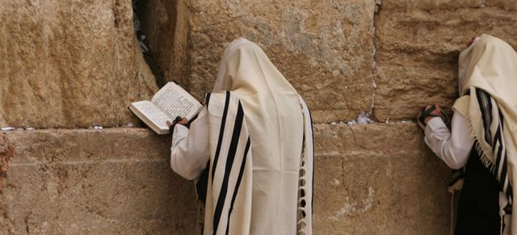
Voor wie schreef Mattheüs?
Mattheüs is een van meest joodse boeken van het NT.
Het is geschreven door iemand die vertrouwd is met joodse gebruiken en dat ook veronderstelt bij zijn publiek:
  Zie Matth. 5: 22, 15: 2, 23: 5.
Bij geleerden bestaat een sterk vermoeden dat het evangelie geschreven is met het oog op de belangrijke gemeente van Antiochië – waar zowel joden als heidenen deel van uit maakten.
Daarbij doet de schrijver moeite om de aandacht van joodse lezers te trekken:
  Zie Mattheüs 1
  Jezus heet ‘de Zoon van David’ (15: 22, 20: 30)
  Voorkeur voor ‘Koninkrijk der hemelen’ i.p.v. ‘Koninkrijk van God’.

Slide 6
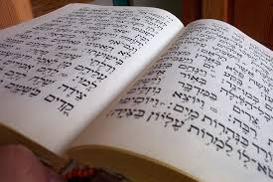
Mattheüs vraagt veel aandacht voor het vervullingsaspect:
Matth: 1: 22-23;
Matth: 2: 15; 17-18, 23
Matth: 8: 17;
Matth: 12: 17-19;
Matth: 13: 35;
Matth: 21: 4-5;
Matth: 27: 9-10

Slide 7
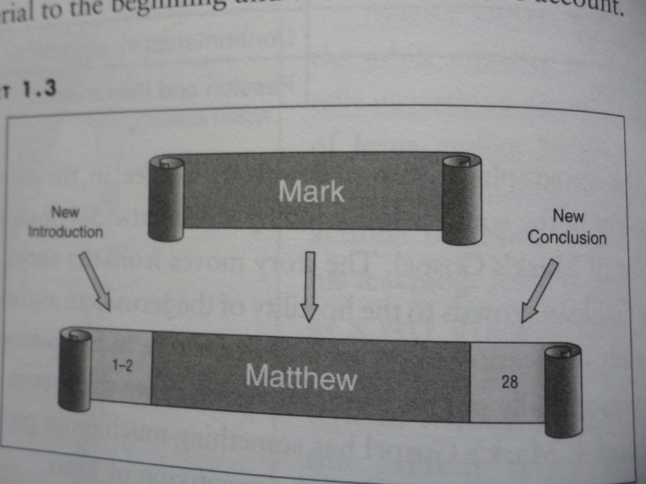
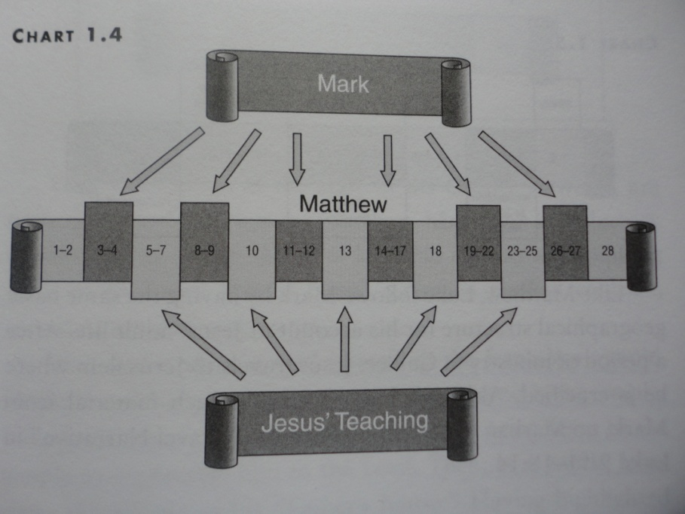
De relatie tot Markus
Ongeveer 45 % van Mattheüs heeft hij ontleend aan Markus.
Van de 661 verzen uit Markus komen er 600 terug bij Mattheüs.
Mattheüs voegt vijf blokken toe met onderwijs van Jezus

Slide 8
In deze vijf blokken gaat het om de volgende vragen:
1. Hoe behoren burgers van het Koninkrijk te leven? (5-7)
2. Hoe behoren rondtrekkende discipelen zich te gedragen op zendingsreizen? (10)
3. Welke gelijkenissen heeft Jezus verteld? (13)
4. Welke vermaning gaf Jezus over het verhinderen van de toegang tot het Koninkrijk en over vergeving? (18-20)
5. Hoe zal de geschiedenis eindigen? (24-25)
Telkens afgesloten met de woorden: ‘Toen Jezus deze woorden had geëindigd..’ (7: 28, 11: 1, 13: 53, 19: 1, 26: 1).

Slide 9
De benadering van Mattheüs
Waar Markus kiest voor een chronologische benadering, kiest Mattheüs voor een thematische benadering.
Lees Matth. 4: 23:
  En Jezus trok rond in heel Galilea, gaf onderwijs in hun synagogen en predikte het Evangelie van het Koninkrijk, en Hij genas elke ziekte en elke kwaal onder het volk.
Vervolgens illustreert Mattheus dit statement in h. 5-7 het onderwijs van Jezus en in h. 8-9 Zijn bediening van genezing.
Hoofdstuk 8 en 9 laten zien dat Mattheus gebeurtenissen bij elkaar plaatst die chronologisch niet bij elkaar horen:
  Het verhaal van de genezing van Petrus’ schoonmoeder (14-17) heeft wsch. al plaatsgevonden voor de Bergrede (in Markus staat het in 1: 29-31)
  Dat geldt ook voor de melaatse (1-4) → bij Markus 1: 40-45)

Slide 10

Conflict
Een van de centrale thema’s bij Markus was de notie van conflict.
Dat komt ook bij Mattheüs uitvoerig terug.
Dat conflict voltrekt zich met name tussen Jezus en de joodse leiders.
Je ziet dat al in de eerste hoofdstukken:
  Het geboren kind is de Christus (=Messias, 1: 16), de langverwachte Messias van Israel.
  Hij is ook de ‘geliefde Zoon van God’ (3: 17) in wie de Vader een welbehagen heeft.
  De Joodse leiders echter zijn degenen die Herodes nota bene op weg helpen (2: 5).
  Al in h. 2 worden ze door Johannes aangeduid als ‘Adderengebroed!’.
  Zo liggen al direct in het begin de schaduwen van het conflict over Jezus!

Slide 11
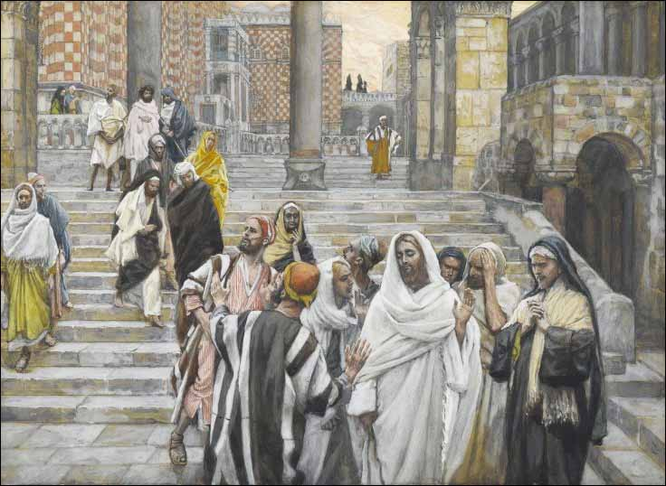
Conflict (2)
In h. 5-9 wordt er overwegend positief op Jezus’ onderwijs gereageerd.
Daarna neemt de kritiek toe, zie 9: 4 en 9: 11.
Dat verhevigt in het conflict over de sabbath, h. 12.
Jezus’ laatste reis naar Jeruzalem (16.21-28: 20) culmineert in de climax van 21: 12-22:46.
De laatste dagen zijn vol van conflict en debat
  …met overpriesters en schriftgeleerden (21: 15), de oudsten (21: 23), Farizeeërs (22: 16), Sadduceeën (22: 23)…
  Dit onderstreept de intensiteit van het conflict.
Hierbij gaat het met name over Zijn bevoegdheid om dingen te doen en te leren:
  In 21: 15 vallen ze Hem aan op de tempelreiniging.
  Dat herhaalt zich: vs. 23, 22: 16-17, 23-28, 34-35
  Het eindigt met Jezus die hen de mond snoert met Psalm 110: Christus, de Zoon van David (41-46)

Slide 12
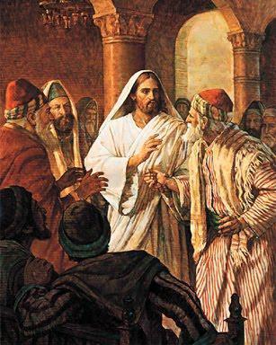
Antisemitisch?
Volgens sommige critici is Mattheüs anti-semitisch.
  Met name vanwege h. 23
Dat verwijt is niet terecht. Het is geschreven door een jood en voor joden.
Beter is: anti-sommige-joodse-leiders…
Mattheüs wil verklaren hoe het heeft kunnen gebeuren dat de Messias, de Zoon van God, nota bene door de leiders van Zijn eigen volk ter dood is veroordeeld.
Hierbij schuwt hij niet om harde kritiek op de hypocrisie van sommige joodse leiders te uiten, zie bijv. 12: 10.
  Genezen mag niet, plannen smeden om iemand te doden wel…(vs. 14)

Slide 13

Jezus Koning
Centraal in Mattheüs is de overtuiging dat Jezus Koning is.
  Al aan het begin komen de wijzen Jezus koninklijke eer bewijzen
Zie de intro van het evangelie, vs. 1:1:
  Jezus is de ‘Zoon van David’
  Deze titel wordt vooral gebruikt bij genezingen (9: 27, 15: 22)
    Is dat om Jezus uit de sfeer van nationalistische en politieke ideeën weg te halen?
    Het ironische is dat het uitgerekend blinden en heidenen zijn die deze titel gebruiken!
    Zij zien iets wat de joodse leiders niet zien!
Het koninklijke van Jezus wordt verder onderstreept door…
  …het gebruik van de naam ‘Christus’ (1:1, 11:2, 16: 16)
  …het gebruik van de titel ‘Heere’ (soms als respectvolle aanspraak, soms als aanduiding van goddelijkheid, 7: 21-22, 25: 37)
  …het gebruik van de benaming ‘Zoon van God’
    In het OT een aanduiding voor de koning (2 Sam. 7: 14, Ps. 2: 7).

Slide 14
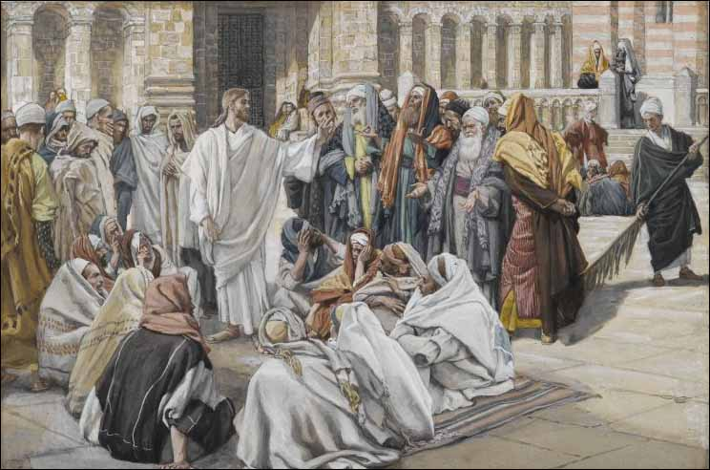
Mattheüs 22: 41-46
41 Toen de Farizeeën bijeenwaren, vroeg Jezus hun:
42 Wat denkt u over de Christus? Wiens Zoon is Hij? Zij zeiden tegen Hem: Davids Zoon.
43 Hij zei tegen hen: Hoe kan David Hem dan, in de Geest, zijn Heere noemen, als hij zegt:
44 De Heere heeft gezegd tegen Mijn Heere: Zit aan Mijn rechterhand, totdat Ik Uw vijanden neergelegd heb als een voetbank voor Uw voeten?
45 Als David Hem dan zijn Heere noemt, hoe kan Hij dan zijn Zoon zijn?
46 En niemand kon Hem een woord antwoorden, en ook durfde niemand Hem vanaf die dag meer iets te vragen.
Van groot belang is in dit verband het gesprek dat Jezus heeft aan met de Farizeeën.
  Zij verwachten een ‘Zoon van David’
  Maar volgens Psalm 110 is de Messias (‘Davids Zoon’) niet zomaar iemand, maar ‘Davids Heere’.
  ‘Davids Zoon’ zal dus groter en belangrijker zijn dan David zelf!
  Het laat zien dat de Messias van goddelijke afkomst is.

Slide 15

De Koning en het Koninkrijk
Nauw verbonden aan Jezus als Koning is natuurlijk de gedachte van het Koninkrijk.
Vooral Matth. 13 vraagt daar veel aandacht voor.
Het mosterdzaad en het zuurdeeg (31-33):
  Het Koninkrijk begint klein, maar kent een gestage groei
Gelijkenis van de schat in de akker en parel van grote waarde (44-46):
  Het Koninkrijk heeft absolute prioriteit
Het onkruid tussen de tarwe (24-30 en 36-43)
  Het Koninkrijk kent tegenstand van de satan
Het visnet (47-50)
  Er vindt een uiteindelijke scheiding van goeden en kwaden plaats

Slide 16
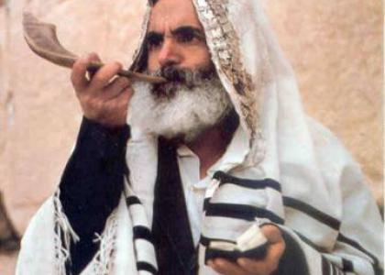
Het Koninkrijk en de joden
Mattheüs vraagt aandacht voor Jezus’ missie voor Israël:
  Matth. 10: 5-6 en 15: 24
  Dat laat zien dat Mattheüs niet anti-joods is.
  Matth. 23: 39 behelst nog een belofte voor Israel.

Slide 17
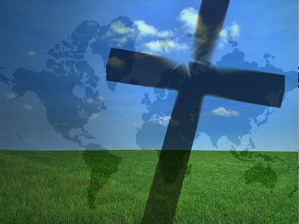
Het Koninkrijk en de heidenen
Uitgerekend Mattheüs heeft enkele bijzondere uitspraken m.b.t. de heidenen.
  De komst van de wijzen.
  De grote opdracht, Matth. 28: 19
  Matth. 8: 11-12

